Slide 1
…., у тебя нет ни вкуса, ни цвета, ни запаха, тебя невозможно описать, тобой наслаждаются, не ведая, что ты такое! Нельзя сказать, что ты необходима для жизни: ты – сама жизнь. Ты наполняешь нас радостью, которую не объяснить нашими чувствами… Ты самое большое богатство на свете…
Антуан де Сент-Экзюпери

Slide 4
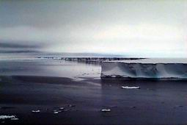
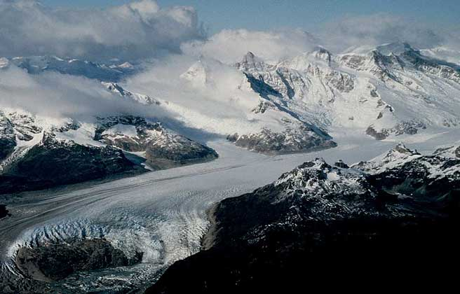
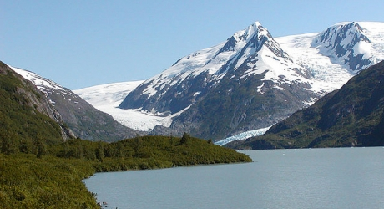
Состав и строение гидросферы
Океаны и моря
Ледники
Подземные воды
Реки, озера, болота
Атмосфера
и живые организмы

Slide 5
Три состояния воды

